Slide 1
Korelasyon

Slide 2
Tanım
Korelasyon
bir değişkenin değeri değişirken diğer bir değişken bununla doğrusal ilişkili olarak değişiyorsa korelasyon vardır denebilir.

Slide 3
Varsayımlar
1. (x,y) ikili verilerden oluşan örnek bir şans örneğidir.
2. x ve y’lerin dağılışı normaldir.
Notes:
page 507 of text
Explain to students the difference between the ‘paired’ data of this chapter and the investigation of two groups of data in Chapter 8.

Slide 4
Tanım
Saçılma diyagramı
yatay eksen x, dikey eksen y olmak üzere, (x,y) ikili örnek verilerinin işaretlendiği bir grafiktir. Her bir (x,y) ikilisi tek bir noktadır.
Notes:
Relate a scatter plot to the algebraic plotting of number pairs (x,y).

Slide 5
Örnek
Bir firma bünyesindeki satış personeli sayısı ile satış gelirleri arasındaki ilişkiyi bilmek istemektedir.
Yıllar | Satış Personeli Sayısı (x) | Satış Gelirleri (yüz bin $) (y)
1999 | 15 | 1,35
2000 | 18 | 1,63
2001 | 24 | 2,33
2002 | 22 | 2,41
2003 | 25 | 2,63
2004 | 29 | 2,93
2005 | 30 | 3,41
2006 | 32 | 3,26
2007 | 35 | 3,63
2008 | 38 | 4,15

Slide 6
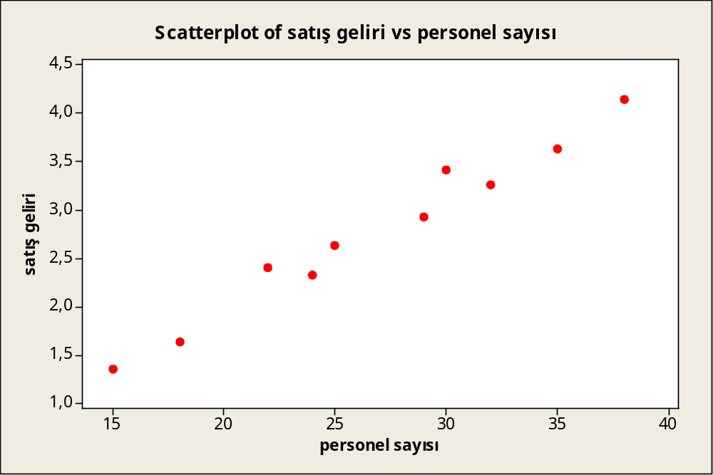
İkili Verilerin Saçılma Diyagramı
Notes:
Page 507 of text

Slide 7
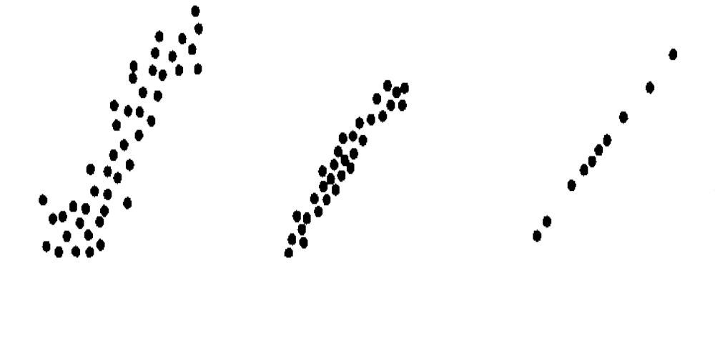
Pozitif Korelasyon
y
y
y
x
x
x
(a) Pozitif
(a) Pozitif
(b) Güçlü
pozitif
(c) Mükemmel
pozitif
(b) Güçlü
pozitif
Notes:
page 508 of text

Slide 8
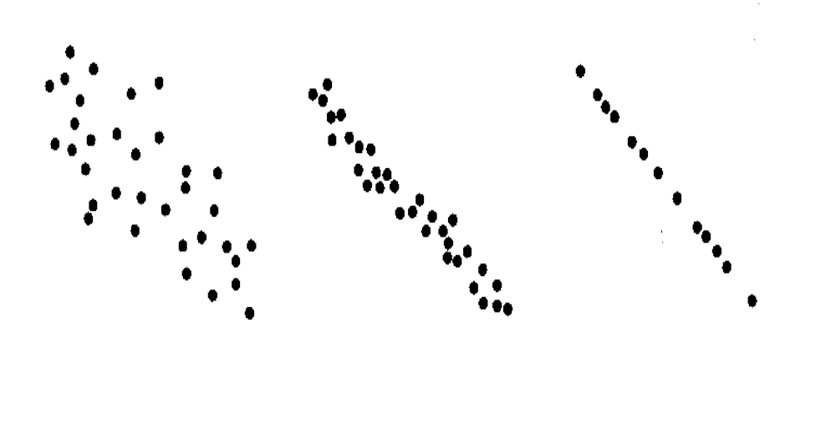
Negatif Korelasyon
y
y
y
x
x
x
(d) Negatif
(e) Güçlü
negatif
(f) Mükemmel
negatif

Slide 9
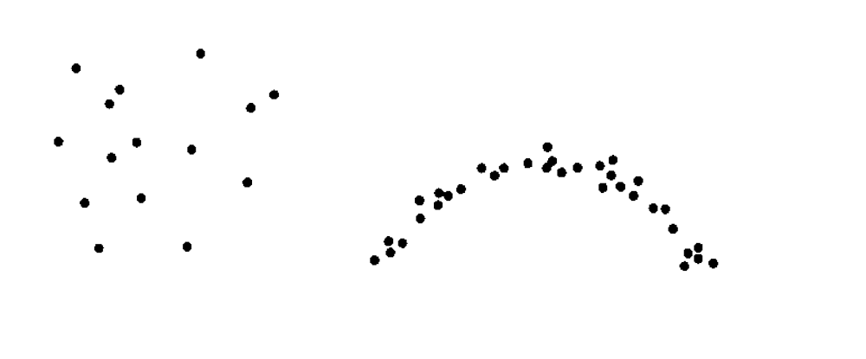
y
y
x
x
(g) Korelasyon yok
(h) Doğrusal olmayan güçlü ilişki
Notes:
Emphasize that graph (h) does have a correlation - just not linear.
Other types of correlation, such as (h), will be briefly discussed in Section 9-6.

Slide 10
Tanım
Korelasyon Katsayısı r
  Bir örnekteki x ve y ikili değerleri arasındaki doğrusal ilişkinin gücünü ölçmektedir.
nΣxy - (Σx)(Σy)
r =
n(Σx²) - (Σx)² n(Σy²) - (Σy)²

Slide 11
Korelasyon Katsayısı r’nin Özellikleri
1. -1 ≤ r ≤ 1
2. Mükemmel pozitif doğrusal ilişki olduğunda r = 1 olur.
3. Mükemmel negatif doğrusal ilişki olduğunda r = -1 olur.
4. Doğrusal ilişki yok ise r = 0 olur.
Notes:
page 512 of text
If using a graphics calculator for demonstration, it will be an easy exercise to switch the x and y values to show that the value of r will not change.

Slide 12
Korelasyon ile ilgili hatalar
1. Nedensellik: Korelasyon değişkenler arasındaki sebep sonuç ilişkilerini açıklamaz.
2. Doğrusallık: x ile y arasında anlamlı bir korelasyon olmadığı halde, aralarında farklı şekilde bir ilişki olabilir. (Bakınız izleyen slayt)
Notes:
page 513 of text

Slide 13
Korelasyon ile ilgili hatalar
250
200
150
y
100
50
0
1
2
3
4
5
6
7
8
0
x
Notes:
One example of data that does have a relationship but not a linear one.

Slide 14
Örnek Verileri İçin Korelasyon Hesaplamaları
Yıllar | Satış Personeli Sayısı (x) | Satış Gelirleri (yüz bin $) (y) | x² | y² | xy
1999 | 15 | 1,35 | 225 | 1,8225 | 20,25
2000 | 18 | 1,63 | 324 | 2,6569 | 29,34
2001 | 24 | 2,33 | 576 | 5,4289 | 55,92
2002 | 22 | 2,41 | 484 | 5,8081 | 53,02
2003 | 25 | 2,63 | 625 | 6,9169 | 65,75
2004 | 29 | 2,93 | 841 | 8,5849 | 84,97
2005 | 30 | 3,41 | 900 | 11,6281 | 102,3
2006 | 32 | 3,26 | 1024 | 10,6276 | 104,32
2007 | 35 | 3,63 | 1225 | 13,1769 | 127,05
2008 | 38 | 4,15 | 1444 | 17,2225 | 157,7
Toplamlar | 268 | 27,73 | 7668 | 83,8733 | 800,62

Slide 15
Örnek Verileri İçin Korelasyon Hesaplamaları
nΣxy - (Σx)(Σy)
r =
n(Σx²) - (Σx)² n(Σy²) - (Σy)²
(10)(800,62) - (268)(27,73)
r =
(10)(7668) - (268)² (10)(83,8733) - (27,73)²
r = 0,987 Güçlü pozitif korelasyon

Slide 16
Anakütle Korelasyon Katsayısının Testi
ρ = Anakütle korelasyon katsayısı
H₀: ρ = 0
(anlamlı bir korelasyon yoktur)
H₁: ρ ≠ 0
(anlamlı bir korelasyon vardır)
Notes:
page 514 of text

Slide 17
Test İstatistiği t
Test istatistiği:
r-
ro
t =
1 - r ²
n - 2
Kritik değerler
serbestlik derecesi = n - 2 olan tablo değerleri dikkate alınarak karar verilir.
Notes:
This method is preferred by some instructors because it follows the format presented in Chapter 7 for hypothesis testing.

Slide 18
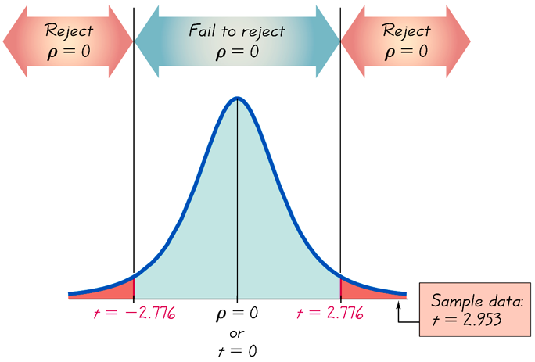
Ret Bölgeleri
Notes:
This is the drawing used to verify the position of the sample data t value in regard to the critical t values for the example which begins on page 517. Drawing is at the bottom of page 516.

Slide 19
Anakütle Korelasyon Katsayısının Testi
ρ = Anakütle korelasyon katsayısı
H₀: ρ = 0
(satış personeli sayısı ile satış gelirleri arasında anlamlı bir korelasyon yoktur)
H₁: ρ ≠ 0
(satış personeli sayısı ile satış gelirleri arasında anlamlı bir korelasyon vardır)
Notes:
page 514 of text

Slide 20
Test İstatistiği t
Test istatistiği:
r-ro
0,987-0
t =
=
= 17,39
1 - r ²
1 – 0,987 ²
n - 2
10 - 2
Kritik değer
serbestlik derecesi = n - 2 = 10 – 2 = 8, α = 0,05 için t_{0,025, 8}= 2,306 < 17,39
Karar: H₀ ret. Korelasyon anlamlıdır.
Notes:
This method is preferred by some instructors because it follows the format presented in Chapter 7 for hypothesis testing.

Slide 21
BASİT DOĞRUSAL REGRESYON ANALİZİ
( SIMPLE LINEAR REGRESSION ANALYSIS)
Bağımsız Değişken (Independent Variable)
  Genellikle x ile gösterilir. Başka bir değişken tarafından etkilenmeyen ama y’nin nedeni olan yada onu etkilediği düşünülen (açıklayıcı) değişkendir.
  Bağımlı Değişken (Dependent Variable)
  Genellikle y ile gösterilir. x değişkenine bağlı olarak değişebilen yada ondan etkilenen (açıklanan) değişkendir.

Slide 22
Bağımlı değişken sayısı tekdir. Ancak bağımsız değişken sayısı birden fazla olabilir. Eğer tek bağımsız değişken var ise “Basit Doğrusal Regresyon” iki ve daha fazla bağımsız değişken var ise “Çoklu Doğrusal Regresyon” adı verilmektedir.
Bu derste sadece “Basit Doğrusal Regresyon Analizi” incelenecektir.

Slide 23
Regresyon Analizinde, değişkenler arasındaki ilişkiyi fonksiyonel olarak açıklamak ve bu ilişkiyi bir modelle tanımlayabilmek amaçlanmaktadır.
Bir kitlede gözlenen X ve Y değişkenleri arasındaki doğrusal ilişki aşağıdaki “Doğrusal Regresyon Modeli” ile verilebilir;
Y=β₀+ β₁X+ε
Burada;
X: Bağımsız (Açıklayıcı) Değişken
Y: Bağımlı (Açıklanan;Etkilenen;Cevap) Değişken
β₀: X=0 olduğunda bağımlı değişkenin alacağı değer
(kesim noktası)
β₁: Regresyon Katsayısı
ε : Hata terimi (Ortalaması=0 ve Varyansı=σ²’dir)

Slide 24
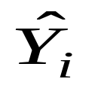
Regresyon Katsayısı (β₁) :
Bağımsız değişkendeki bir birimlik değişimin, bağımlı değişkendeki yaratacağı ortalama değişimi göstermektedir.
(Hata terimi):
Her bir gözlem çiftindeki bağımlı değişkene ilişkin gerçek değer ile modelden tahmin edilen değer arasındaki farktır.
ε_{i}=(β₀+ β₁X) - Y_{i}

Slide 25
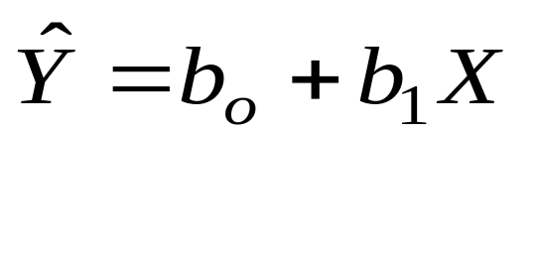
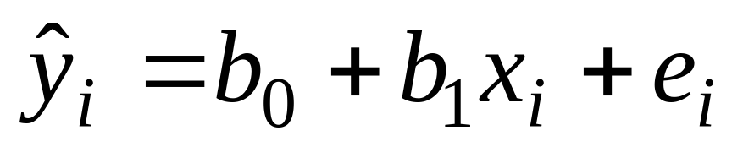
Tanımlanan Regresyon Modeli
Kitleden seçilen n gözlemli örneklem için;
biçimindedir
Yukarıdaki Doğrusal Regresyon Modeli Gözlemler için ;
İ = 1 ,…, n

Slide 26
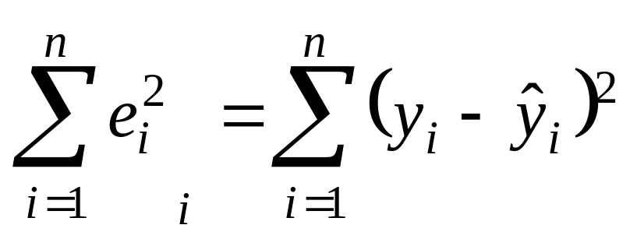
Kesim Noktası ve Regresyon Katsayısının Tahmin Yöntemi
Doğru ve güvenilir bir regresyon modelinde amaç, gerçek gözlem değeri ile tahmin değeri arasında fark olmaması yada farkın minimum olmasıdır. Bunun için çeşitli tahmin yöntemleri geliştirilmiştir. Bu yöntemlerden biri “En Küçük Kareler” kriteridir.
Bu farkın en küçük olması amaçlanır

Slide 27
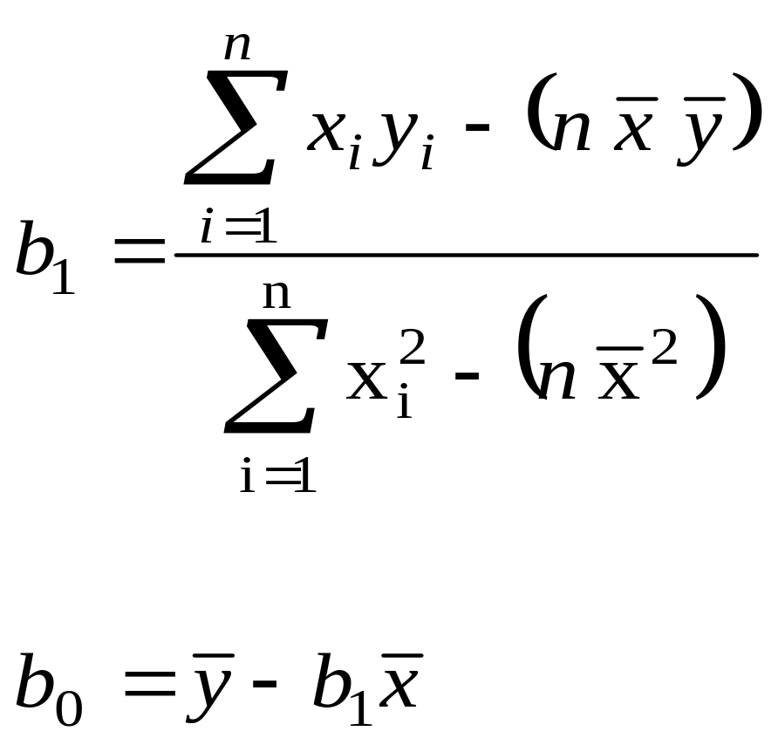
En Küçük Kareler Yöntemi ile Bulunan Tahminler

Slide 28
Değişkenler birlikte artıyor artıyor yada birlikte azalıyor ise “b₁ pozitif değerli”dir.
Değişkenlerden biri artarken diğeri azalıyor ise “b₁ negatif değerli”dir.

Slide 29
Regresyon Katsayısının Önem Kontrolü
X bağımsız değişkeni ile Y bağımlı değişkeni arasında doğrusal bir ilişkinin varlığı, her bir bireyin / birimin x_{i} ve y_{i} değerlerinin koordinat düzlemi üzerinde oluşturdukları noktaların dağılımına bakılarak tahmin edilebilir. Ancak, bu tahminin tutarlı olup olmadığının araştırılması gerekir. Bunun için, regresyon katsayısının önem kontrolü, doğrusallıktan ayrılışın önem kontrolü yapılır.

Slide 30
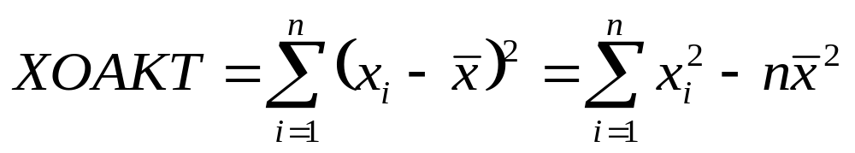
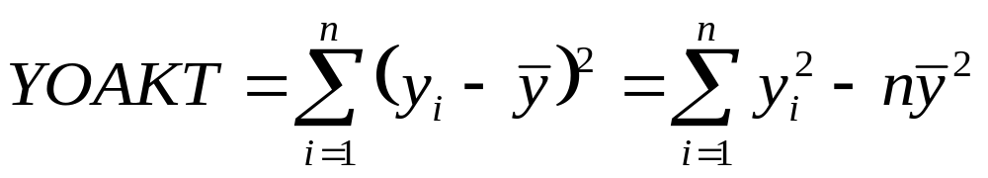
Önem Kontrolü Yapabilmek için Kullanılacak Eşitlikler
X ortalamadan ayrılış kareler toplamı (XOAKT)
Serbestlik derecesi = (n-1)
Y ortalamadan ayrılış kareler toplamı (YOAKT)
Serbestlik derecesi = (n-1)

Slide 31
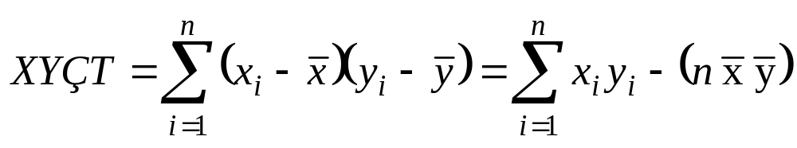
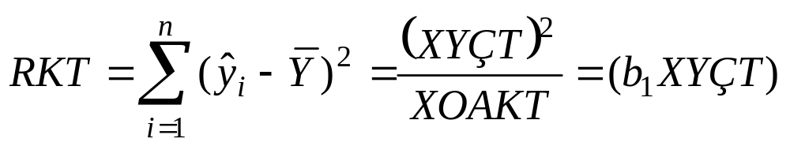
XY Çarpımlar Toplamı (XYÇT)
Regresyon Kareler Toplamı (RKT)
RKT’ye ilişkin serbestlik derecesi = 1’dir.

Slide 32
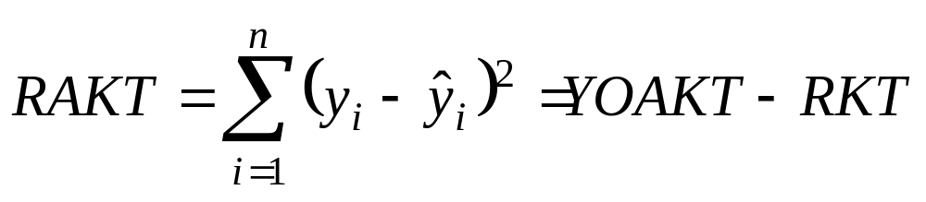
Regresyondan Ayrılış Kareler Toplamı (RAKT) - Hata yada Artık Kareler Toplamı da denir -
RAKT’na ilişkin serbestlik derecesi = (n – 2)’dir.

Slide 33
Regresyon Analizi için Varyans Analizi Tablosu
Varyasyon (Değişim) Kaynağı | Serb.Der. (sd) | Kareler Toplamı (KT) | Kareler Ortalaması (KO) | F Hesap İstatistiği
Regresyon | 1 | RKT | RKO=RKT / 1 | RKO / RAKO
Hata (Artık) | (n-2) | RAKT | RAKO=RAKT / (n-2)
Toplam | (n-1) | YOAKT

Slide 34
Basit Doğrusal Regresyon Analizinde İki Hipotez Test Edilir:
Birinci Hipotez Testi :
Doğrusallıktan Ayrılışın Önem Kontrolü
1. Hipotez Kurulur.
H_{o}: Gözlenen Noktaların Regresyon Doğrusuna Uyumu Önemsizdir (Model geçersizdir)
H_{a} : Gözlenen Noktalar Regresyon Doğrusu ile tanımlanabilir (Model Geçerlidir)

Slide 35
Bu hipotezi test etmek için RKO ve RAKO varyanslarının oranı uygun test istatistiğidir. İki varyansın oranı F dağılımına yakınsayacağı için kullanılacak test dağılımı F’dir.
F_{H}=(RKO / RAKO) değeri hesaplanır.
1 ve (n-2) serbestlik dereceli ve belirlenen α anlamlılık düzeyinde F_{(1;n-2;α)} tablo değeri bulunur.
Eğer F_{H}=(RKO / RAKO) > F_{(1;n-2; α)} ise
Ho Hpotezi RED Edilir.

Slide 36
İkinci Hipotez Testi
Regresyon Katsayısının Önem Kontrolü
Hipotez Kurulur
H_{o}: Regresyon Katsayısı Önemsizdir (β₁=0)
H_{a}: Regresyon Katsayısı Önemlidir (β₁≠0)
Burada, regresyon katsayısının önemsiz olması demek; örneklemin çekildiği kitlede, bağımsız değişkende bir birimlik değişimin, bağımlı değişkende değişiklik yaratamayacağı anlamına gelir.

Slide 37
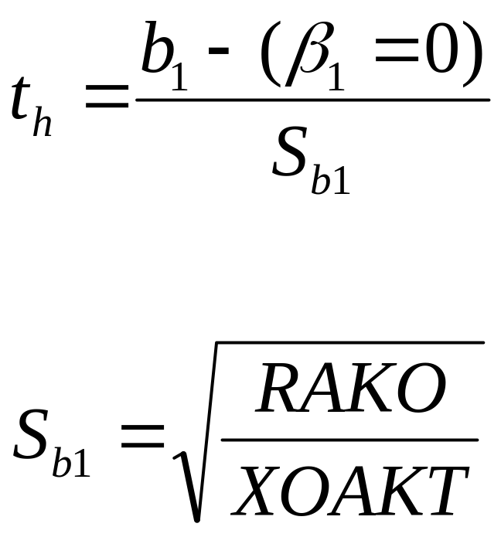
Test istatistiği hesaplanır ;

Slide 38
Serbestlik derecesi (n-2) ve α anlamlılık düzeyinde, t_{(n-2; α)} tablo değeri bulunur.
Eğer t_{h} > t_{(n-2; α)} ise Ho Hipotezi RED edilir.
Regresyon katsayısının önemli olup olmadığına karar verilir.

Slide 39
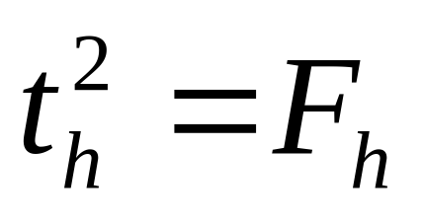
Basit Doğrusal Regresyon Analizinde Özel Durum
Basit Doğrusal regresyonda tek bir bağımsız değişken olması nedeniyle t dağılımı ve F dağılımı arasında aşağıdaki matematiksel eşitlik söz konusudur :

Slide 40
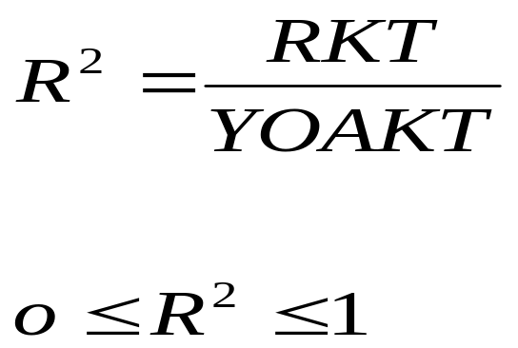
Açıklama (Belirtme) Katsayısı R²
Yüzde cinsinden ifade edilen açıklama katsayısı, regresyon analizinde önemlidir ve aşağıdaki gibi hesaplanır ;
Açıklama Katsayısı bire yakın bulunur ise, bağımlı değişkendeki değişimin büyük bir kısmı bağımsız değişken tarafından açıklanabilir yorumu yapılabilmektedir.

Slide 41
Basit Doğrusal Regresyon Analizi Örnek Uygulaması
12-14 yaş grubu çocukların boy uzunluğu ile kulaç uzunluğu arasında ilişki olup olmadığını incelemek için 10 çocuk üzerinde bir araştırma planlanmıştır. Her çocuğun boy uzunluğu ile birlikte duvara yaslandırılarak ve kolları açtırılarak her iki ellerinin orta parmakları arasındaki mesafe (kulaç uzunlukları) ölçülmüştür.

Slide 42
Burada amaç; çocukların kulaç uzunluğundan boy uzunluklarını tahmin etmek için bir model oluşturmaktır.
Bu durumda;
Bağımlı Değişken (y): Boy uzunluğu
Bağımsız Değişken (x): Kulaç uzunluğu

Slide 43
Çocuk No | Boy uzunluğu (cm) | Kulaç uzunluğu (cm)
1 | 165 | 162
2 | 161 | 163
3 | 156 | 158
4 | 158 | 156
5 | 163 | 161
6 | 166 | 166
7 | 154 | 153
8 | 156 | 154
9 | 161 | 161
10 | 159 | 157

Slide 44
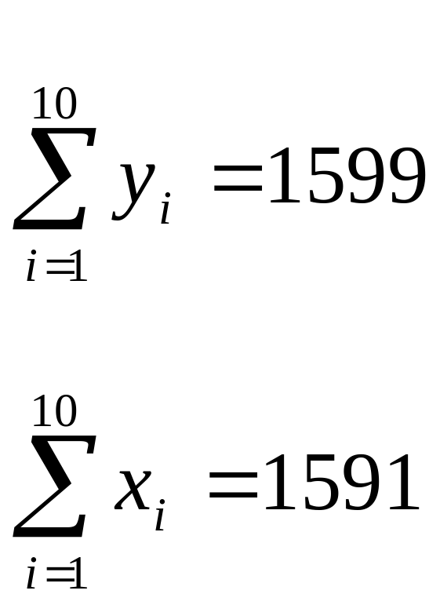
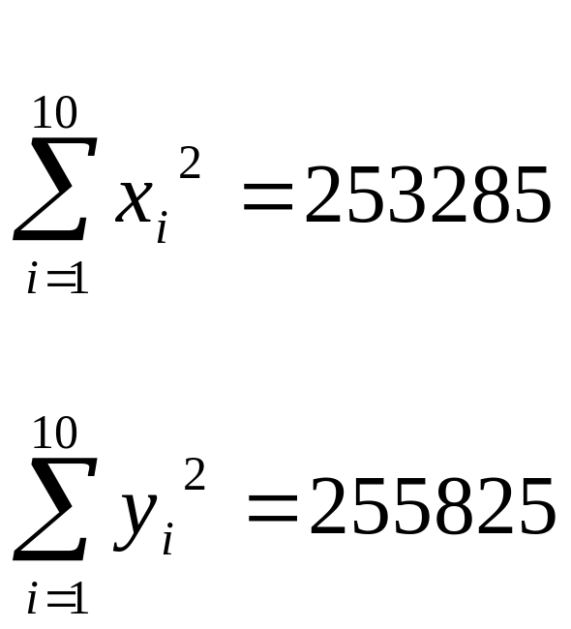
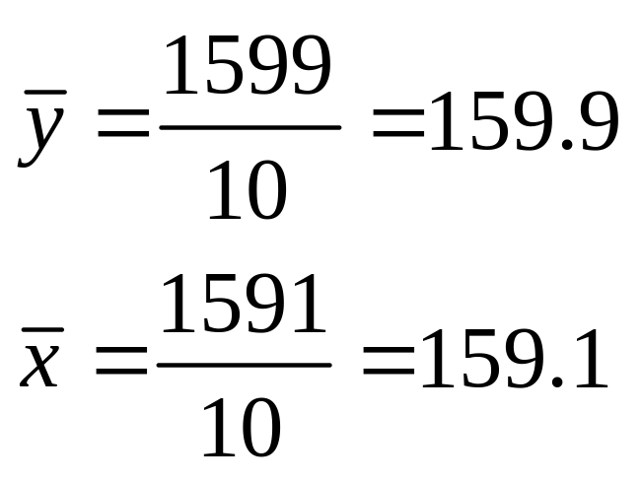
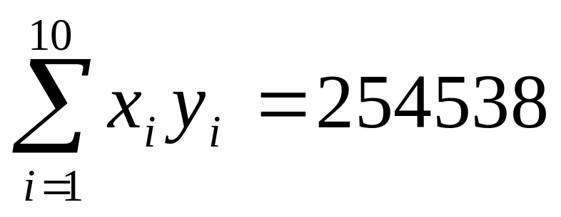
Test istatistiklerini Hesaplamak için Gerekli İşlemler

Slide 45
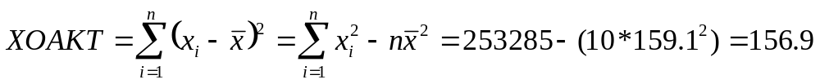
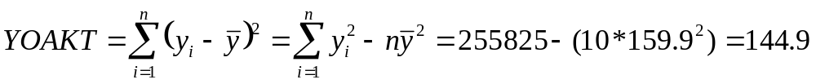
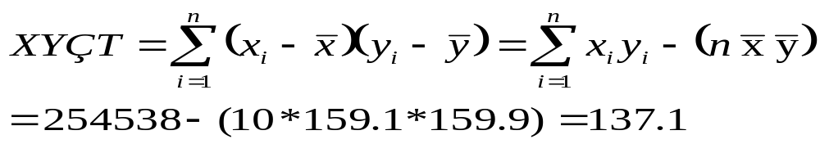
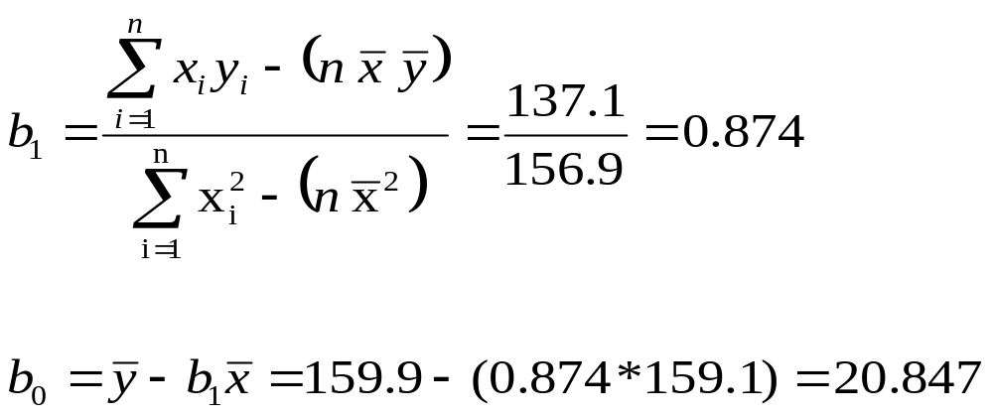

Slide 46
Boy Uzunluğu=20.874+0.874(kulaç uzunluğu)
Y=20.874+0.874*X
Burada, kulaç uzunluğu 1 birim arttığında boy uzunluğunun ortalama 0.874 birim arttığını görmekteyiz.
Şimdi acaba bu regresyon katsayısı istatistiksel açıdan önemli midir? Sorusuna cevap vermemiz gerekiyor.

Slide 47
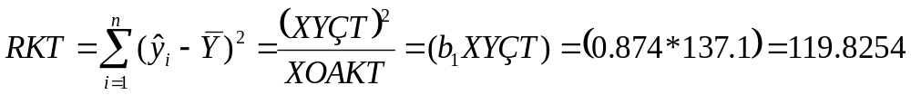
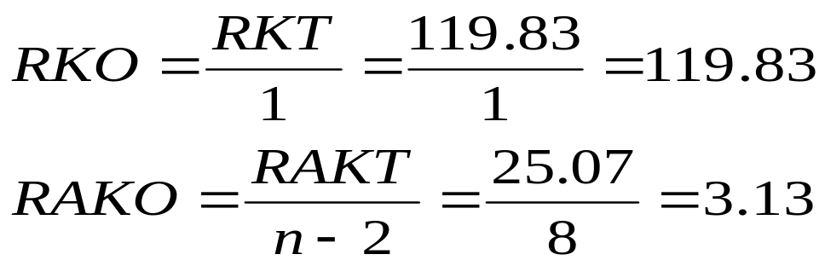
H_{o}: Regresyon Katsayısı Önemsizdir (β₁=0)
H_{a}: Regresyon Katsayısı Önemlidir (β₁≠0)

Slide 48
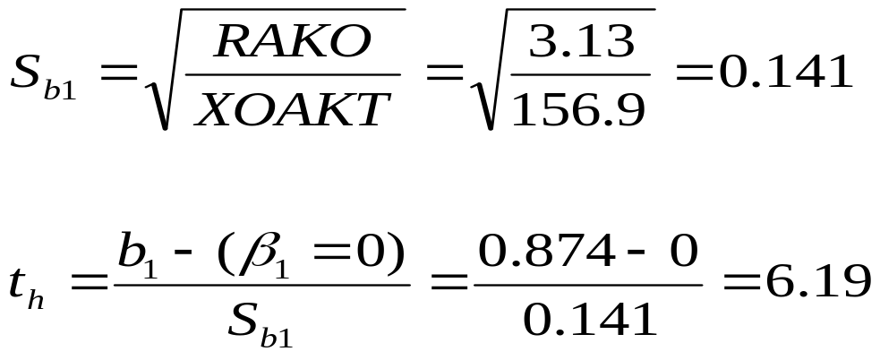
t_{h}=6.29 > t_{(8; 0.025)=}2.306
Ho Hipotezi RED edilir
Yorum: %95 Güven olasılığı ile regresyon katsayısının sıfırdan farklı olduğunu ve bulunan regresyon katsayısının istatistiksel açıdan önemli olduğunu söyleyebiliriz

Slide 49
Şimdi Modelin Geçerliliğini Test Edelim
H_{o}: Gözlenen Noktaların Regresyon Doğrusuna Uyumu Önemsizdir (Model geçersizdir)
H_{a} : Gözlenen Noktalar Regresyon Doğrusu ile tanımlanabilir (Model Geçerlidir)

Slide 50
Varyasyon (Değişim) Kaynağı | Serb.Der. (sd) | Kareler Toplamı (KT) | Kareler Ortalaması (KO) | F Hesap İstatistiği
Regresyon | 1 | RKT 119.83 | RKO 119.83 | RKO/RAKO 38.28
Hata (Artık) | 8 | RAKT 25.07 | RAKO 3.13
Toplam | 9 | 144.9
R²=119.83/144.9=0.83
F_{H}=(RKO / RAKO) > F(1;n-2; α) ise
Ho Hpotezi RED Edilir.
F_{H}=38.28 > F_{(1;8;0.05)}=5.32 olduğu için Ho hipotezi red edilir.

Slide 51
t_{h}²=(6.19)²=38.3=F_{h} eşitliğinin sağlandığını da görebiliyoruz.
SONUÇ: %95 güven olasılığı ile kulaç uzunluğundan boy uzunluğunu tahmin etmek için bulduğumuz modelin geçerli olduğunu söyleyebiliriz. Boy Uzunluğundaki değişimin %83’ünün (R²) kulaç uzunluğu tarafından açıklanabildiğini, geri kalan %17’lik kısım için başka değişkenlere ihtiyaç duyulduğunu söyleyebiliriz.

Slide 52
ÖNEMLİ NOT:
Bilimsel çalışmalarda herhangi bir modelleme çalışmasında genellikle çok değişkenli çalışılır. Burada anlatılan regresyon analizinin sadece tek değişkenli olduğu ve analizlerin burada bitmeyip modelin uygunluğuna ilişkin çok ileri yöntemler olduğu unutulmamalıdır.

